Slide 1
Dr Caroline Verlinde
Adjunct-kabinetchef minister Jo Vandeurzen,
Vlaams minister van Welzijn, Volksgezondheid en Gezin

Slide 2
De eerste lijn
Rechtstreeks toegankelijke, ambulante, generalistische zorg
Het eerste contact met professionele zorg
Diagnostische, curatieve, revaliderende en palliatieve zorgverlening voor het overgrote deel van de problemen
Biedt preventie voor individuen en risicogroepen
Houdt rekening met persoonlijke en sociale context
Verzekert continuïteit van zorg over tijd en tussen zorgaanbieders
Ondersteunt de informele zorg rond de persoon met een zorgnood

Slide 3
Waarom veranderen?

Slide 4
uitdagingen
Demografische en epidemiologische ontwikkelingen: vergrijzing en multimorbiditeit
Wetenschappelijke en technologische ontwikkelingen
Sociaal-culturele ontwikkelingen:
work-life balans bij zorgverstrekkers
kwaliteit
diversiteit en kritische ingesteldheid
complex zorglandschap voor zorggebruiker die eigen zorgregie wil
Sociaal-economische ontwikkelingen: budgetschaarste, gezondheidskloof
Inkantelen nieuwe bevoegdheden staatshervorming

Slide 5
WHO en geïntegreerde zorg
WHO Framework on integrated people-centred health services

Slide 6
Eerste lijn: beleidsmatig en financieel verdeeld
Federale uitgaven 2017
4,4 miljard euro
Vlaamse uitgaven 2017
2,7 miljard euro

Slide 7
het momentum
Zesde staatshervorming
Beweging op verschillende terreinen binnen zorg en gezondheid en welzijn (ziekenhuizen, welzijnssector, patiëntenbeweging,…)
Bereidheid tot verandering

Slide 8
Op een lijn voor Een sterke eerste lijn!
Credo: een sterkere eerste lijn leidt tot een betere (volks)gezondheid
Met realisatie van de quadruple aim
Verbetering van de zorg op individueel niveau
Verbetering van de gezondheidstoestand van de bevolking
Het creëren van meer “waarde” voor de ingezette middelen
Het creëren van de beste omstandigheden voor zorgaanbieders om hun werk goed en duurzaam uit te voeren
Integrale benadering van de persoon: gezondheid én welzijn, persoon staat centraal en voert regie (doelstellingen!)

Slide 9
beleidstraject
2010
2013
Conferentie eerstelijnszorg (11 december 2010)
Symposium eerstelijnsgezondheidszorg
2017
Conferentie eerstelijnszorg (16 februari 2017)
6 voorbereidende werkgroepen (2016-2017)
6e staatshervorming
Notes:
Wijziging van de bijzondere wet tot hervorming der instellingen dateert van 6 januari 2014 (BS 31 januari 2014).

Slide 10
Voorbereiding conferentie 2017

Slide 11
wat veranderen?

Slide 12
Sams verhaal

Slide 13
Persoon met een zorgnood centraal

Slide 14
Persoon met een zorgnood centraal
Integrale benadering
Zelfmanagement en vaardigheden bevorderen
Mantelzorger als volwaardige partner in de zorg
Zorgdoelen via zorgplan
Meer zorg in de buurt
Breed onthaal met informatiepunten
Integratie van preventie, geestelijke gezondheidszorg, gezinszorg, woonzorg, sociaal beleid
Notes:
Integrale benadering: het helpen realiseren van de persoonlijke gewenst en best mogelijke levenskwaliteit vormt het einddoel van de zorg en ondersteuning. Om dit doel te bereiken, is een integrale benadering nodig. In zo’n benadering staat de persoon centraal en gaan de zorgaanbieders samen met die persoon op weg naar de optimale en best mogelijke levenskwaliteit.
Het opnemen van de regierol door de persoon noemen we zelfmanagement. Bij voldoende autonomie en bereidheid tot autonomie, staat die rol buiten discussie. Bij verminderde autonomie kan er nood zijn aan het tijdelijk of permanent overnemen van die rol door een persoon naar keuze, bv de mantelzorger of een professionele zorgaanbieder. Om die regierol te kunnen opnemen, moet al van jongs af aan gewerkt worden aan gezondheidsvaardigheden en zelfversterking.
De informele zorg is de eerste partij om de regierol op te nemen, als de persoon met een zorgnood dit niet of niet meer kan. De informele zorg staat in een gelijkwaardige positie in het zorgproces als de professionele zorgaanbieders.
Personen met een complexe en langdurige zorgnood formuleren zorg- en ondersteuningsdoelen. Deze worden geënt op de analyse van de levensdoelen van de persoon en geven dus in termen van zorg en ondersteuning weer hoe de levensdoelen kunnen gerealiseerd worden.
De zorgactoren in de eerste lijn hebben een rol te vervullen in een lokale invulling van de Vlaamse gezondheidsdoelstellingen door het gebruik van gevalideerde methodieken en van andere objectieven van het preventiebeleid.
Personen met een zorgnood of zorgvraag of hun mantelzorgers zoeken vaak naar informatie en een gepast antwoord. Een bereikbaar, laagdrempelig, lokaal onthaal (zowel fysiek als digitaal) kan hier ingezet worden om snel nuttige en objectieve informatie en ondersteuning te bieden. Het geïntegreerd breed onthaal (CAW, OCMW en DMW van de ziekenfondsen) loopt momenteel in 11 pilootprojecten. In deze pilootprojecten moet maximaal ingezet worden op de verbinding tussen zorg en welzijn.
De organisatie van de eerstelijnszorg kan niet los gezien worden van het lokale sociale beleid. Dit zal zijn weerklank vinden in een nieuw decreet lokaal sociaal beleid. Zo zullen de lokale besturen de opdracht krijgen inclusieve en integrale lokale sociale beleidsdoelstellingen op te nemen in hun meerjarenplan. Daarnaast is er ook een belangrijke rol op vlak van een maximale afstemming van het zorgaanbod op de lokale noden. Lokale besturen hebben een rol te vervullen op vlak van het geïntegreerd breed onthaal en de buurtgerichte zorg.
Zowel de residentiële ouderenzorg als de thuiszorg zijn momenteel volop in beweging. In de conceptnota “Vlaams welzijns- en zorgbeleid voor ouderen. Dichtbij en integraal. Visie en veranderagenda” wordt het toekomstige zorg- en ondersteuningsbeleid voor de ouder wordende Vlaming geschetst. De inhoud van de nota is complementair aan de beleidsvisie op de geïntegreerde zorgverlening in de eerste lijn. In uitvoering van deze conceptnota wordt een geactualiseerd werkingskader uitgewerkt.

Slide 15
Complexe zorg: zorgcoördinator
Notes:
Het verder inzetten op een digitalisering van de zorgverlening staat op de agenda: een digitaal zorg- en ondersteuningsplan voor de zorgaanbieders, Vitalink verder uitbouwen met journaal en agenda, BelRAI als uniform inschalingsinstrument, transparantie creëren rond mobile health, verderzetting van het actieplan eWZC.
De regelgeving rond het multidisciplinair overleg wordt grondig herzien. De voorwaarden voor case management worden in proefprojecten uitgetest, zodat een brede uitrol in Vlaanderen mogelijk wordt. Bestaande vormen van case management en zorgcoördinatie worden op de Vlaamse visie afgestemd. Het zorgteam wordt door de eerstelijnszone ondersteund bij het implementeren van de methodiek van geïntegreerde zorgplanning.
Goede afstemming met de ziekenhuizen op het regionaalstedelijk niveau, op basis van een Vlaams kader. Afstemming moet leiden tot een voldoende beschikbaar en bereikbaar kwalitatief aanbod aan basisspecialistische zorg in elke regionale zorgzone. Het instrument is de zorgstrategische planning.

Slide 16
Complexe zorg

Slide 17
Complexe zorg: casemanager

Slide 18
Zorgaanbieders optimaal ondersteunen

Slide 19
Reorganisatie van het landschap
Vlaams Instituut voor de eerste lijn
Regionale zorgzone
Eerstelijnszone

Slide 20
Eerstelijnszones
Opdrachten:
Kringwerking ondersteunen
Afstemming bevorderen preventie, curatie, rehabilitatie, begeleiding, ondersteuning…
Ondersteuning bieden bij methodiek rond geïntegreerde zorgplanning
Overleg voorbereiden over zorgaanbod in eerstelijnszone
Lokale afspraken maken over multidisciplinaire aanbevelingen
Digitale gegevensdeling stimuleren
Vormingen organiseren
Lokale partners stimuleren tot initiatieven buurtgerichte zorg
Klachtenbehandeling
…
Herpositioneren van SEL, GDT en LMN
Keuzevrijheid burger blijft!
Vlaams Instituut voor de eerste lijn
Regionale zorgzone
Eerstelijns-zone

Slide 21
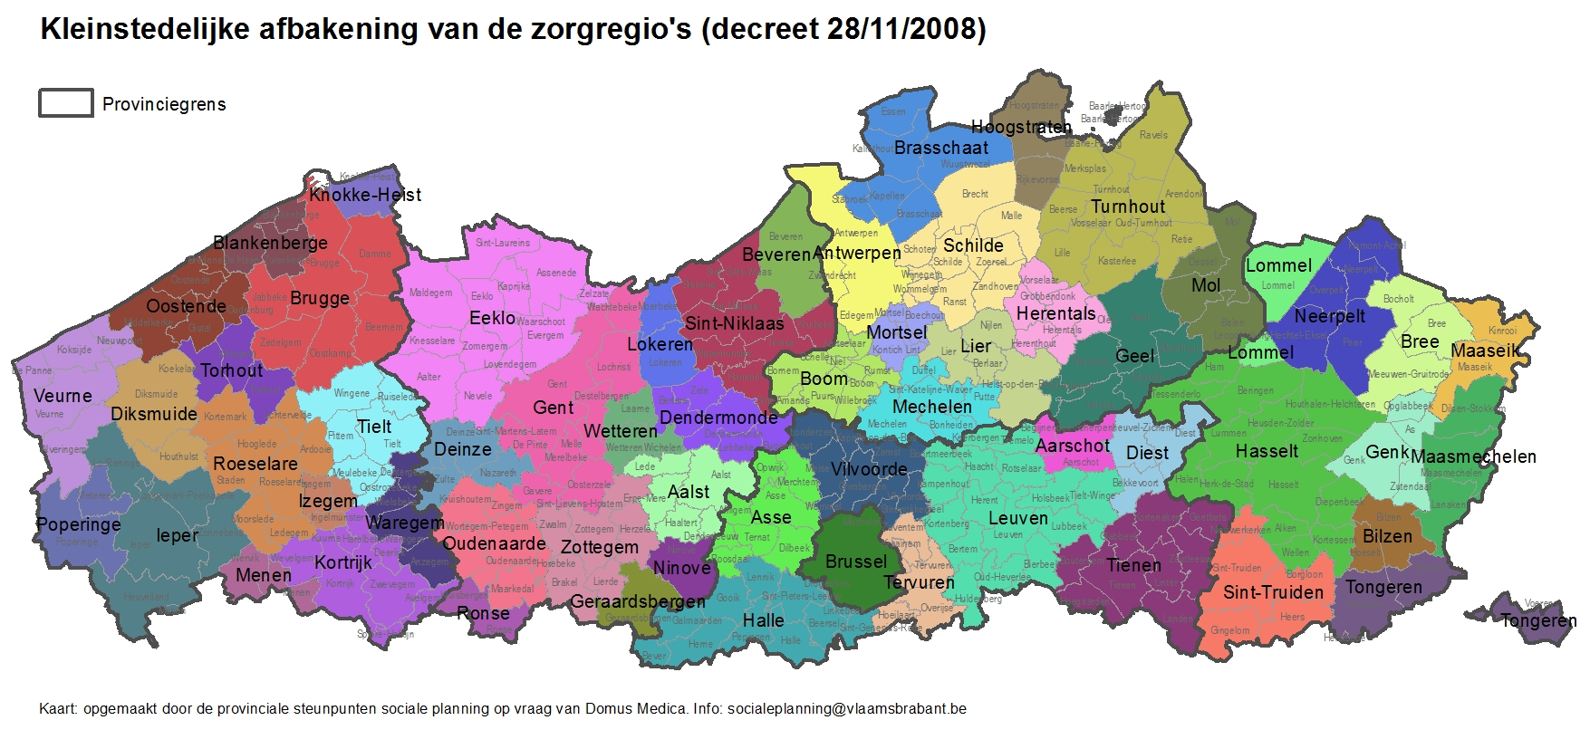
Zorgregio’s: kleinstedelijk niveau (60)

Slide 22
Vorming eerstelijnszones
Oproep breed verspreid begin juli ‘17
Ontvankelijkheidscriteria:
Aantal inwoners
Draagvlak: akkoord van de verplichte partners (formele engagementen)
Motivatiecriteria
Inhoudelijke bespreking
Uiterste indieningsdatum: 31/12/’17

Slide 23
Oproep eerstelijnszones
Ontvankelijkheidscriteria eerstelijnszone:
aaneengesloten geheel van een (deel van een grote) stad of twee of meer fusiegemeenten
75.000 en 125.000 inwoners
Een fusiegemeente kan slechts tot één eerstelijnszone behoren.
de afbakening heeft draagvlak bij de belangrijke stakeholders.

Slide 24
Oproep eerstelijnszones: draagvlak
Verplichte partners
Openbare besturen
Alle gemeentebesturen uit de zone
Gezondheid
Huisartsen
Thuisverpleegkundigen
Kinesitherapeuten
Tandartsen
Apothekers
Eerstelijns Geestelijke gezondheidszorg
Welzijn
Diensten of centra (gezinszorg, woonzorg, maatschappelijk werk, algemeen welzijn, …)
Persoon met zorg en ondersteuningsnood mantelzorgers

Slide 25
Oproep eerstelijnszone
Motivatiecriteria:
Waarom vinden de indieners de voorgedragen zone geschikt als eerstelijnszone?
Welke is de gedeelde visie over geïntegreerde eerstelijnszorg?
Welke engagementen willen de partners opnemen?

Slide 26
Ondersteuning
2 pilootregio’s
Flanders Synergy- Methodiek innovatieve arbeidsorganisatie
Doelstelling: ‘prototypes’ die werkveld en beleid inspireren, concrete en praktisch inzichten, randvoorwaarden en een strategie voor Vlaamse uitrol
Gekozen projecten: Dender en Zuid-Oost-Limburg
Begeleiding: mei 2017 – mei 2019
‘Transitiecoaches’
Provinciale infosessies
Website Zorg en Gezondheid
Minisymposium maart ‘18
Notes:
De bekendmaking van de geselecteerde projecten gebeurt op 2 mei. Er wordt per project een kick-off voorzien. Daarnaast zal er ook per project een tweedaagse opstart voorzien worden, met het veranderteam.

Slide 27
Regionale zorgzones
Meerdere eerstelijnszones
350.000 à 400.000 inwoners
Opdrachten:
Expertise aanbieden aan eerstelijnszones
Eerstelijnszorgaanbod afstemmen op aanbod gespecialiseerde basisziekenhuiszorg (klinische netwerken)
Organisaties ondersteunen die proefprojecten of onderzoek doen
…
Samenstelling:
Zorggebruikers en mantelzorgers
Eerstelijnszones
Gespecialiseerde zorg
Palliatie, dementie, preventie, ggz
Vlaams Instituut voor de eerste lijn
Regionale zorgzone
Eerstelijnszone

Slide 28
Regionale zorgzones
Eerste stap: samenbrengen van de huidige opdrachten rond
preventie,
palliatie,
dementie,
overleg ggz
via samenwerkingsafspraken tussen
Logo’s,
palliatieve netwerken
multidisciplinaire begeleidingsequipes palliatieve zorg,
regionale expertisecentra dementie
overlegplatforms ggz
doel: in elke regio een afgestemd aanbod beschikbaar maken via 1 ondersteuningsstructuur per regionale zorgzone

Slide 29
Vlaams instituut voor de eerste lijn
Kennis en expertise om brede eerste lijn te ondersteunen
Opdrachten:
Overzicht van zorgaanbod aanbieden
Eerstelijnszones ondersteunen
Vormingsbeleid ondersteunen
Innovatie stimuleren en ondersteunen
Doelstellingen en indicatoren voor eerste lijn formuleren
Klachtenbeleid uitwerken
Zorgstrategische planning faciliteren
Steunpunt voor mantelzorgers oprichten
Samenstelling:
Eénlijn.be
Expertisepunt Mantelzorg
Samenwerkingsplatform ELGZ
Vlaams Instituut voor de eerste lijn
Eerstelijnszone
Regionale zorgzone
Notes:
Afstemming met welzijnssteunpunt en steunpunt ggz

Slide 30
Rationalisatie van structuren
Vlaams Instituut voor de eerste lijn
Regionale zorgzone
Eerstelijnszone
Eénlijn.be
Expertisepunt Mantelzorg
Samenwerkingsplatform ELGZ
Logo’s
Palliatieve netwerken en samenwerkingsverbanden
MBE palliatieve verzorging
Regionale expertisecentra dementie
Overlegplatforms geestelijke gezondheid
Samenwerkingsinitiatieven Eerstelijnsgezondheidszorg (SEL)
Geïntegreerde Diensten Thuisverzorging (GDT)
Lokale Multidisciplinaire Netwerken (LMN)

Slide 31
Hoe veranderen?

Slide 32
Randvoorwaarden scheppen
Basisopleiding en permanente vorming - onderwijs
Zorgcapaciteit
Erkennen van zorgberoepen
Goed doordachte opleidingen van nieuwe gezondheidszorgberoepen
Meer (en duidelijke) differentiatie van gezondheidszorgberoepen
Eerstelijnspraktijkvormen ondersteunen – na evaluatie Impulsfonds actualiseren
Digitalisering verder uitbouwen: Vitalink, journaal, agenda
Innovatie en ondernemerschap: studie Federatie Vrije Beroepen
Klachtenbeleid
Financiering van de eerste lijn
Notes:
Beleidsacties op deze vlakken

Slide 33
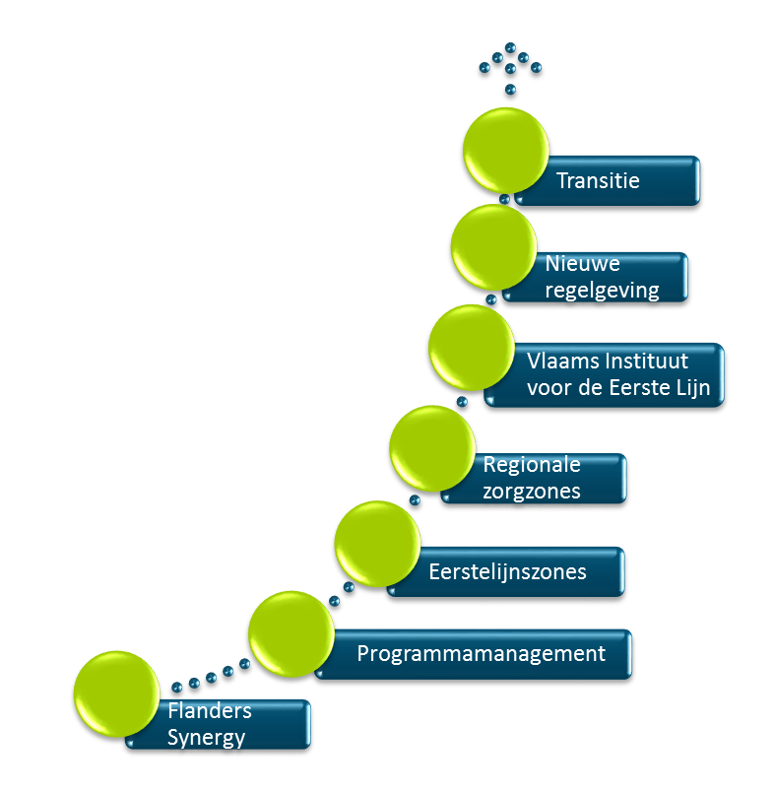
transitie
Opmaak actieplan olv programmamanagement
Vorming eerstelijnszones
Regelgeving voorbereiden
Regionale zorgzones
Afstemming tussen de verschillende bewegingen
Ondersteuning transitie op het terrein
Oa door transitiecoaches

Slide 34
Vragen?
eerstelijn@zorg-en-gezondheid.be
www.zorg-en-gezondheid.be/reorganisatie-van-de-eerstelijnszorg-in-vlaanderen

